Slide 1
BIL | TAJUK | TARIKH | SURATKHABAR
1 | PEMILIKAN EV TERSEDIA UNTUK SEMUA | 3 OKTOBER 2023 | SINAR HARIAN
2 | PENYENARAIAN FGL DI NASDAQ TINGKAT IMEJ RESERVIOR LINK | 4 OKTOBER 2023 | BERITA HARIAN
3 | SASAR JIMAT GUNA TENAGA RM97.1 BILION | 12 OKTOBER 2023 | BERITA HARIAN
4 | KPM TERAP TEKNOLOGI AUTOMOTIF, EV DI 53 KV | 12 OKTOBER 2023 | BERITA HARIAN
5 | JPJ DIARAH KAJI SOP, PERATURAN KENDERAAN ELEKTRIK | 17 OKTOBER 2023 | BERITA HARIAN
6 | SWIFT HAULAGE BELI LORI ELEKTRIK SAHAJA MULAI 2030 | 17 OKTOBER 2023 | BERITA HARIAN
7 | KERAJAAN BELUM PUTUS HALA TUJU NGV NEGARA | 17 OKTOBER 2023 | SINAR HARIAN
8 | TRAK ELEKTRIK BAKAL UBAH SEKTOR LOGISTIK | 17 OKTOBER 2023 | SINAR HARIAN
9 | CAS EV DI LOKASI STRATEGIK | 18 OKTOBER 2023 | SINAR HARIAN
10 | BOOST TO ELECTRIC MOBILITY ADOPTION | 18 OKTOBER 2023 | NEW STRAITS TIMES
11 | POS MALAYSIA GUNA KENDERAAN ELEKTRIK SEPENUHNYA 2030 | 19 OKTOBER 2023 | BERITA HARIAN
12 | PERLUAS PENGGUNAAN TENAGA SOLAR REALISASI TENAGA BEBAS KARBON 2050 | 20 OKTOBER 2023 | BERITA HARIAN
13 | PERLUAS PENGGUNAAN TENAGA SOLAR REALISASI TENAGA BEBAS KARBON 2050..SAMBUNGAN.. | 20 OKTOBER 2023 | BERITA HARIAN
14 | TNB,SIEMENS ENERGY BERGABUNG HASILKAN HIDROGEN HIJAU | 20 OKTOBER 2023 | BERITA HARIAN
15 | ’’MAINTAIN AP SYSTEM FOR MOTOR VEHICLES’’ | 20 OKTOBER 2023 | NEW STRAITS TIMES
16 | TESLA MODEL 3 DEBUTS IN MALAYSIA | 20 OKTOBER 2023 | NEW STRAITS TIMES
17 | ’BIJAK TENAGA’TNB – SINAR BESTARI | 24 OKTOBER 2023 | SINAR HARIAN

Slide 2
BIL | TAJUK | TARIKH | SURATKHABAR
18 | MALAYSIA PERLU KUASAI INDUSTRI EV | 27 OKTOBER 2023 | SINAR HARIAN

Slide 3
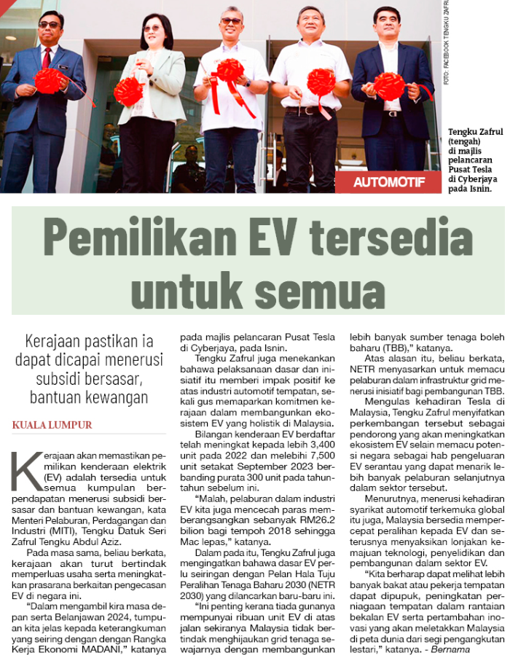
SINAR HARIAN
3 OKTOBER 2023
SH |PEMILIKAN EV TERSEDIA UNTUK SEMUA| MS 30

Slide 4
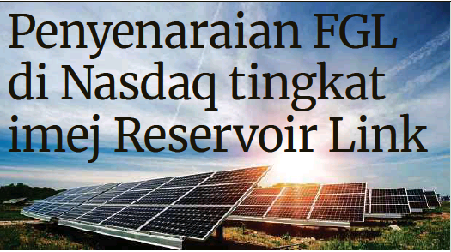
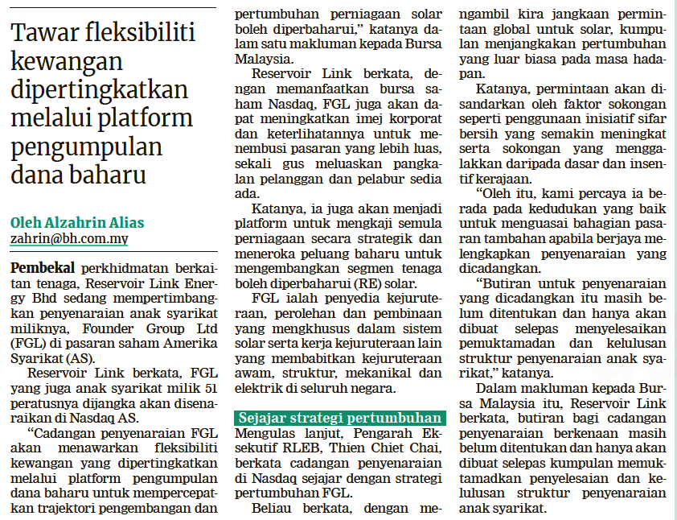
BERITA HARIAN
4 OKTOBER 2023
BH|PENYENARAIAN FGL DI NASDAQ TINGKAT IMEJ RESERVIOR LINK| MS 23

Slide 5
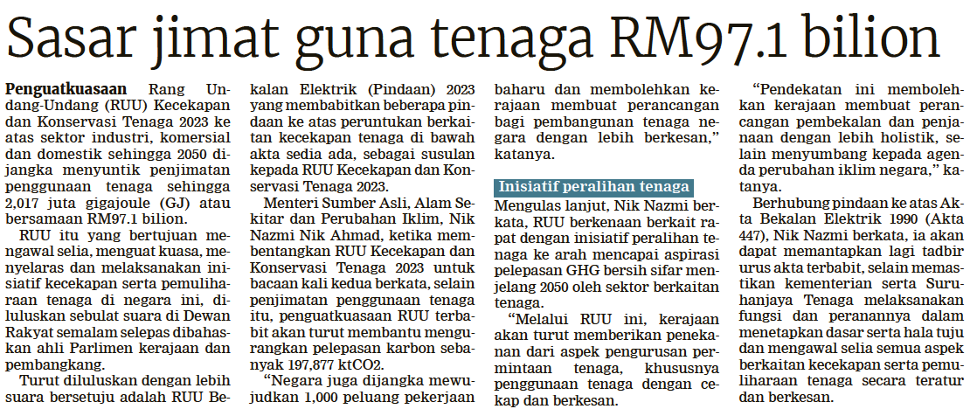
BERITA HARIAN
12 OKTOBER 2023
BH|SASAR JIMAT GUNA TENAGA RM97.1 BILION|MS 8

Slide 6
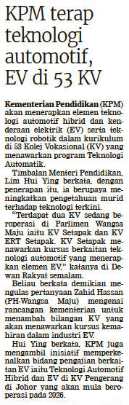
BERITA HARIAN
12 OKTOBER 2023
BH|KPM TERAP TEKNOLOGI AUTOMOTIF, EV DI 53 KV| MS11

Slide 7
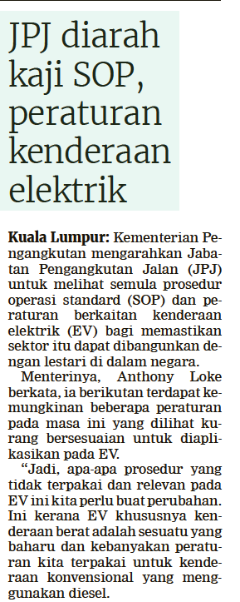
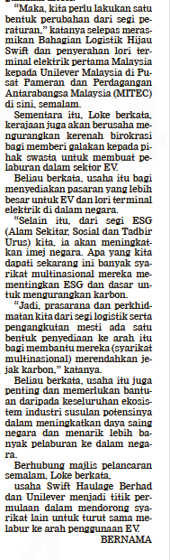
BERITA HARIAN
17 OKTOBER 2023
BH|JPJ DIARAH KAJI SOP, PERATURAN KENDERAAN ELEKTRIK|MS 13

Slide 8
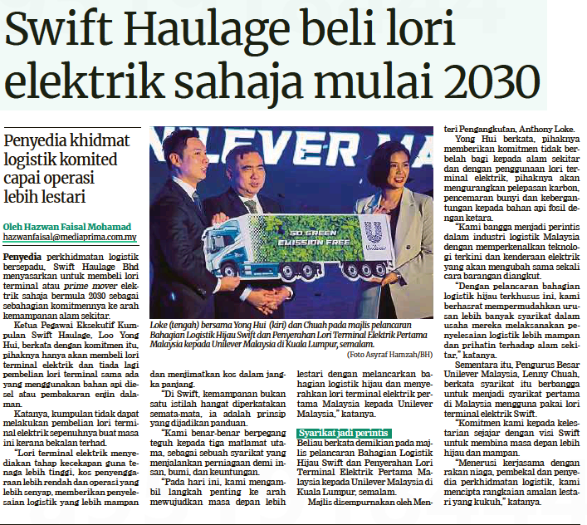
BERITA HARIAN
17 OKTOBER 2023
BH|SWIFT HAULAGE BELI LORI ELEKTRIK SAHAJA MULAI 2030| MS 20

Slide 9
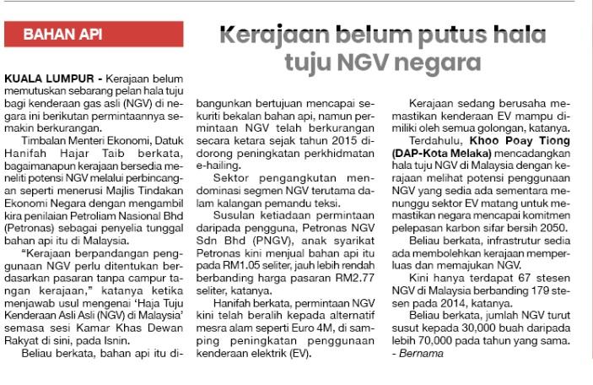
SINAR HARIAN
17 oktober 2023
SH|KERAJAAN BELUM PUTUS HALA TUJU NGV NEGARA| MS 29

Slide 10
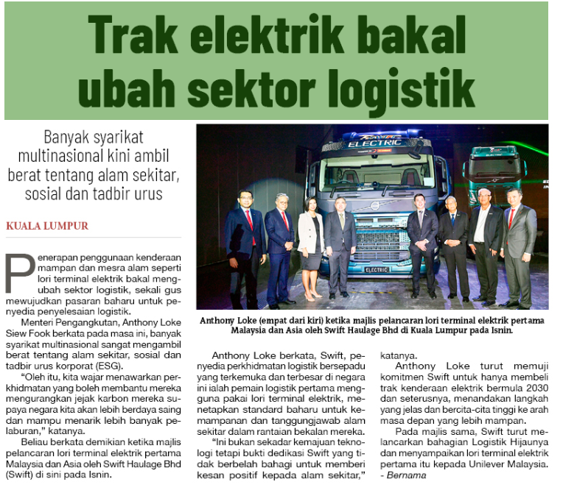
SINAR HARIAN
17 OKTOBER 2023
SH|TRAK ELEKTRIK BAKAL UBAH SEKTOR LOGISTIK |MS 30

Slide 11
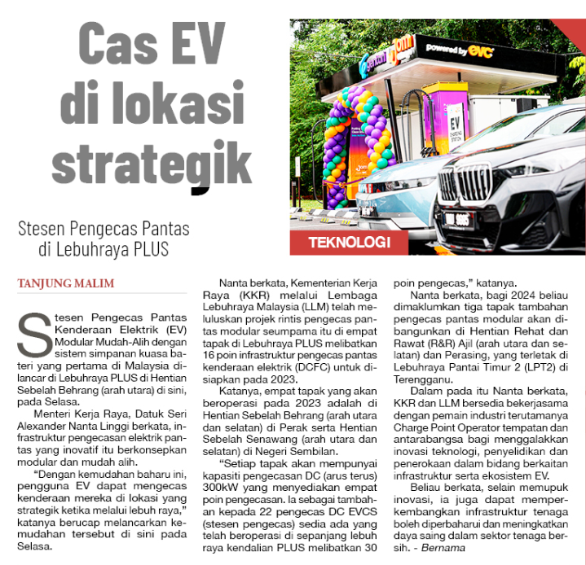
SINAR HARIAN
18 OKTOBER 2023
SH|CAS EV DI LOKASI STRATEGIK|MS 29

Slide 12
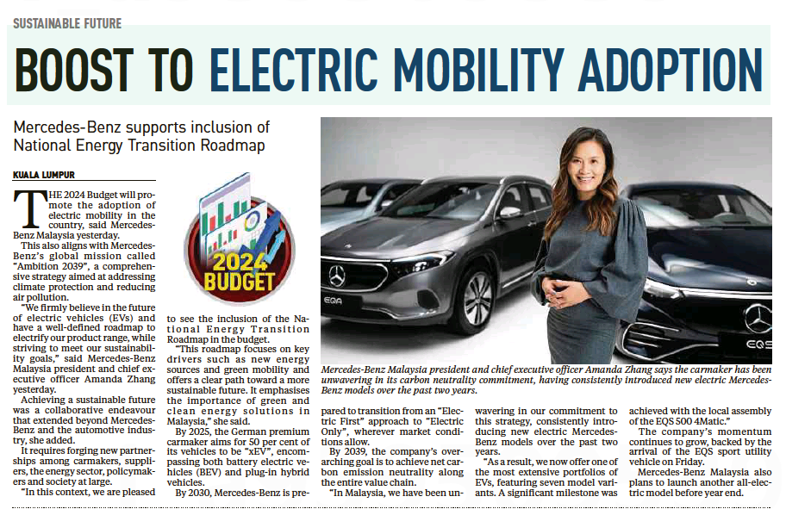
NEW STRAITS TIMES
18 OKTOBER 2023
NST|BOOST TO ELECTRIC MOBILITY ADOPTION|MS 6

Slide 13
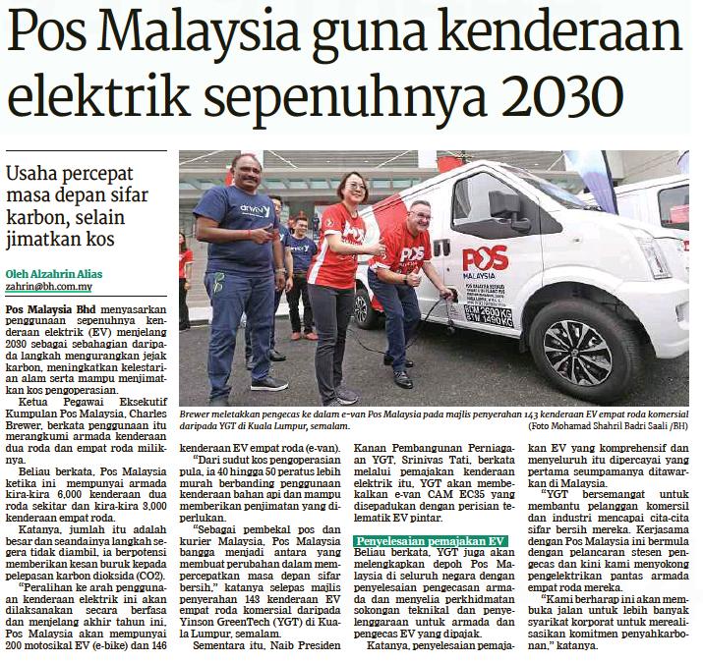
BERITA HARIAN
19 OKTOBER 2023
BH|POS MALAYSIA GUNA KENDERAAN ELEKTRIK SEPENUHNYA 2030| MS 24

Slide 14
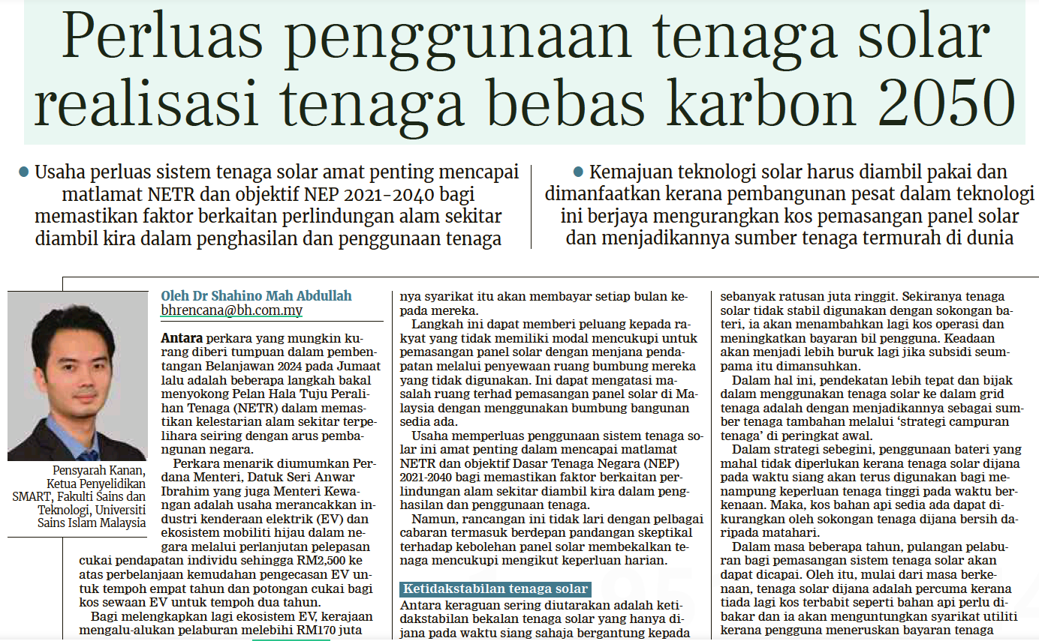
BERITA HARIAN
20 OKTOBER 2023
BH|PERLUAS PENGGUNAAN TENAGA SOLAR REALISASI TENAGA BEBAS KARBON 2050| MS 10

Slide 15
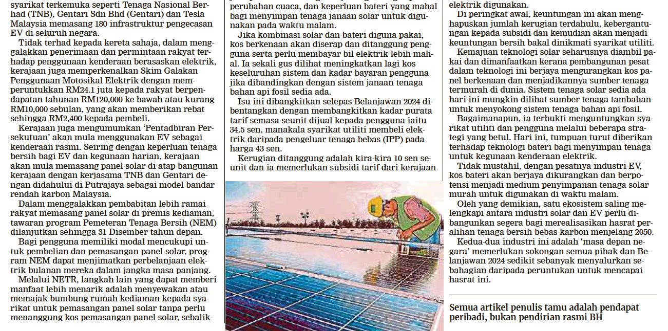
BERITA HARIAN
20 OKTOBER 2023
BH|PERLUAS PENGGUNAAN TENAGA SOLAR REALISASI TENAGA BEBAS KARBON 2050..SAMBUNGAN..| MS 10

Slide 16
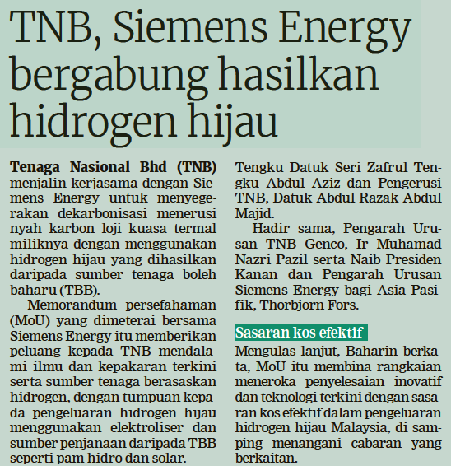
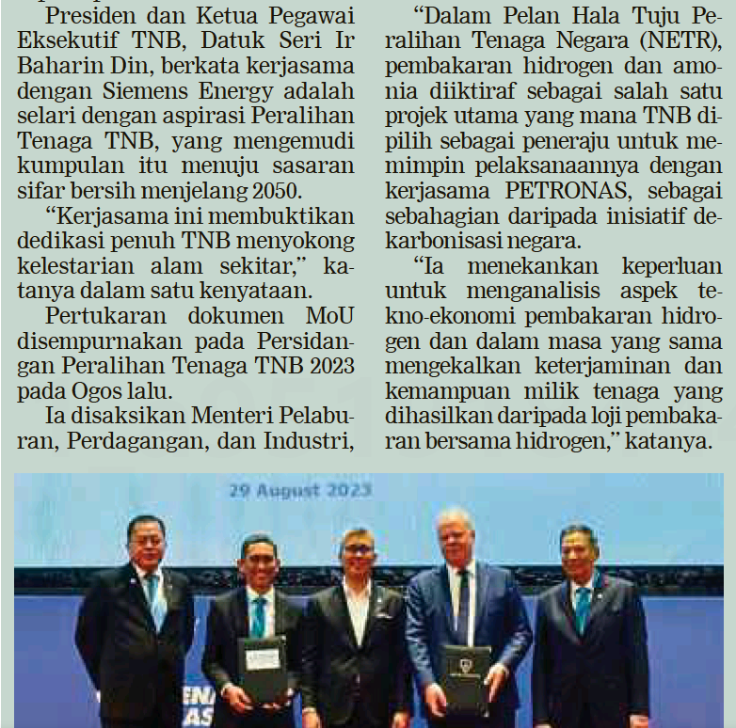
BERITA HARIAN
20 OKTOBER 2023
BH|TNB,SIEMENS ENERGY BERGABUNG HASILKAN HIDROGEN HIJAU| MS 30

Slide 17
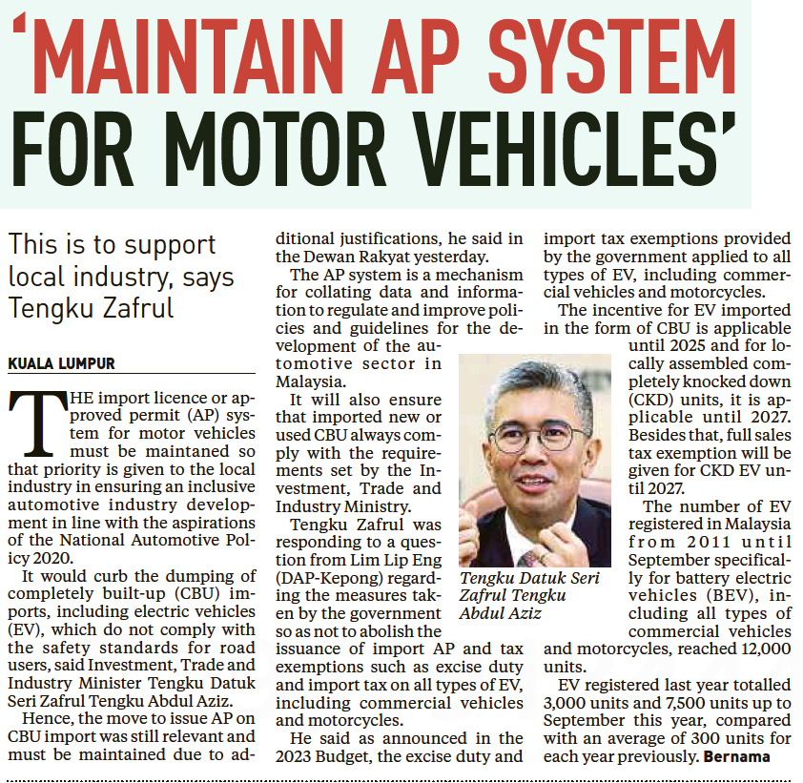
NEW STRAITS TIMES
20 OKTOBER 2023
NST|’’MAINTAIN AP SYSTEM FOR MOTOR VEHICLES’’| MS 6

Slide 18
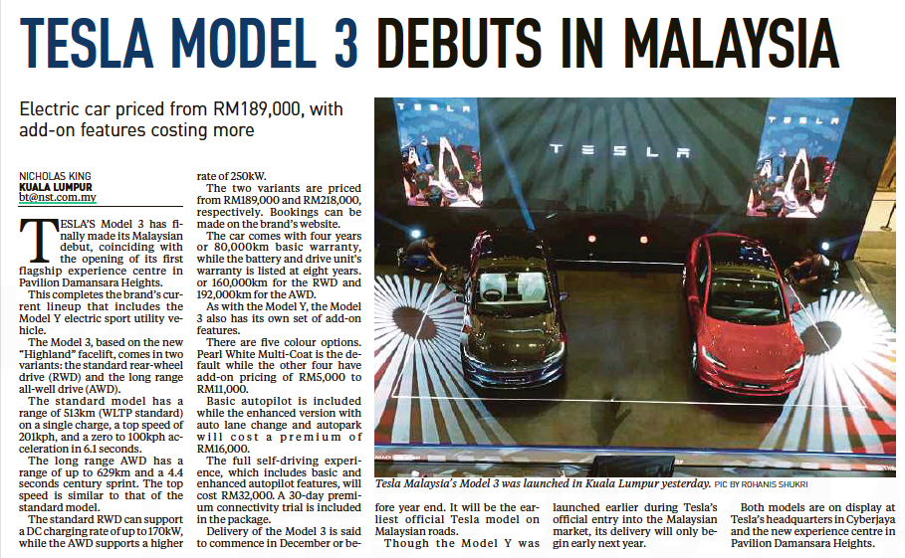
NEW STRAITS TIMES
20 OKTOBER 2023
NST| TESLA MODEL 3 DEBUTS IN MALAYSIA|MS 2

Slide 19
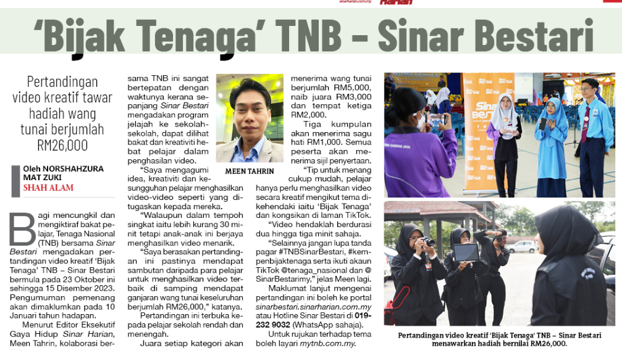
SINAR HARIAN
24 OKTOBER 2023
SH|’BIJAK TENAGA’TNB – SINAR BESTARI| MS 9

Slide 20
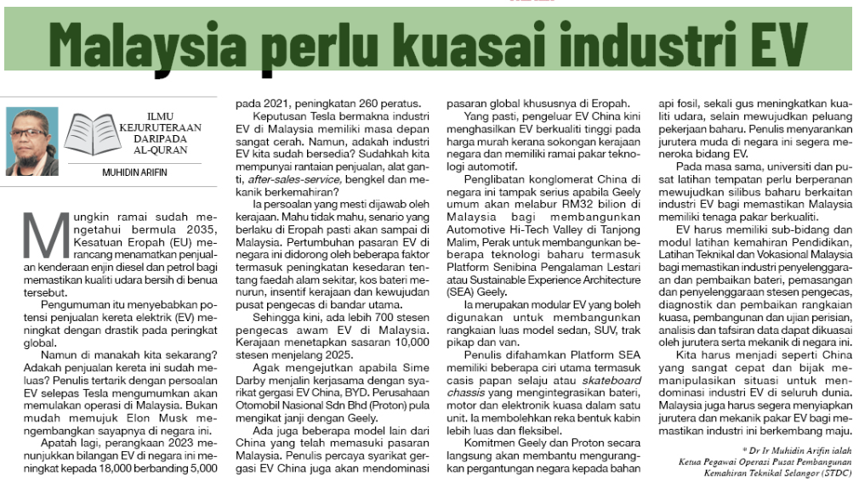
SINAR HARIAN
27 OKTOBER2023
SH|MALAYSIA PERLU KUASAI INDUSTRI EV| MS 17

